Slide 1



Slide 2




NUESTRO EQUIPO
PAULINA IRENE NICASIO
CARLOS FERNANDO LEDEZMA PUGA
ARTURO AARON RANGEL LOPEZ
ALAN HERRERA MARTINEZ

Slide 3



MISION
Nuestra misión es fomentar un estilo de vida activo y saludable a través de soluciones deportivas de alta calidad. Aspiramos a ser líderes en la entrega de productos y servicios deportivos que inspiren a las personas a alcanzar sus metas y a superar sus límites, contribuyendo así al desarrollo personal y social.
VISION
FILOSOFIA
Nos visualizamos como la referencia indiscutible en la industria deportiva, destacándonos por la innovación constante, la excelencia en nuestros productos y servicios, y por ser una fuente de inspiración para los que buscan superarse a sí mismos a través del deporte.
VALORES
Pasión por el Deporte: Nuestra dedicación al deporte es la fuerza impulsora detrás de cada uno de nuestros esfuerzos y decisiones. Creemos en el poder del deporte para transformar vidas y comunidades.
Excelencia: Buscamos la perfección en todo lo que hacemos, desde el diseño de productos hasta la atención al cliente. Nos esforzamos por ofrecer lo mejor en cada interacción.
Colaboración: Creemos en el poder del trabajo en equipo y la colaboración. Valoramos las ideas y contribuciones de todos los miembros de nuestro equipo y socios.

Slide 4

PROBLEMATICA
La empresa “Lions Sports Torres” se ha visto afectada por la gran pérdida económica durante tres años, esto durante el periodo de pandemia (Covid19), provocando fuertes bajos monetarios en la compra de sus productos. Es por eso que decidido implementar soluciones a la pérdida económica que se ha generado por medio de la pandemia.

Slide 5
JUSTIFICACIÓN
ACERCA
DE
Con la implementación de este proyecto se pretende administrar de manera controlada, las ventas y compras realizadas de los productos elaborados, es decir, llevando un control de todos los procesos necesarios para la producción de cada producto, junto con un conteo de los productos existentes y de los que se estarán descontando, con la finalidad de que el ritmo de producción de la empresa no se vea afectado.

Slide 6
Crear una página web que optimice la gestión y venta de balones, mejorando la experiencia tanto para los clientes como para el negocio en un periodo de 3 meses.
OBJETIVO

Slide 7
El producto está dirigido a clientes que buscan adquirir productos conforme a sus necesidades del deporte que practiquen todo acorde con las crecientes tendencias, productos innovadores, y sobre todo, originales, estando dispuestos a pagar un poco más por ello acorde a su preferencia y recomendación.
En este sentido, es importante ofrecer una imagen creativa e innovadora, confiable enfocado a parejas o amistades que practican su deporte favorito, que solo buscan disfrutar del momento mientras, todo sin perder la calidad del producto, incluyendo las nuevas técnicas y materias primas especializadas.
MERCADO OBJETO

Slide 8
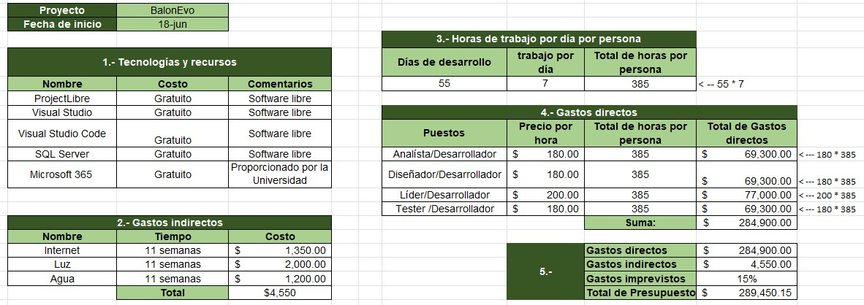
PRESUPUESTO

Slide 9
Precio promedio por balón: $450
Costo variable por balón: $220
Presupuesto total: $289,450.15
Cálculo del Margen de Contribución por balón: Margen de contribución por balón = Precio promedio - Costo variable Margen de contribución por balón = $450 - $220 = $230
Cálculo de Ventas necesarias: Ventas necesarias = Presupuesto total / Margen de contribución por balón Ventas necesarias = $289,450.15 / $230 ≈ 1258.47 balones Redondeamos hacia arriba a 1259 balones.
Cálculo de Ventas por mes: Ventas por mes = Ventas necesarias / Período de tiempo en meses Ventas por mes = 1259 / 12 ≈ 104.91 balones por mes
Cálculo del Retorno de Inversión (ROI): Ingresos totales = Balones necesarios * Precio promedio por balón Ingresos totales = 1259 * $450 = $566,550
ROI = (Ingresos totales - Presupuesto Total) / Presupuesto Total ROI = ($566,550 - $289,450.15) / $289,450.15 ≈ 0.9573
En este caso, el ROI calculado es aproximadamente 0.9573 pesos de retorno. Esto indica que la inversión en la venta de balones es rentable, ya que el ROI es positivo y mayor que 0.
RETORNO DE INVERSION

Slide 10
A CONTINUACION PRESENTACION DE PROTOTIPO...

